Slide 1
110學年度身心障礙學生適性輔導安置高級中等學校簡章
指導單位：教育部國民及學前教育署
承辦單位：國立嘉義特殊教育學校
教務主任：陳威銓
連絡電話：05-2858549分機100
電子信箱：z078@cymrs.cy.edu.tw
報告日期：109年12月02日(星期三)

Slide 2
報告大綱
重要日程
報名
晤談作業
報到
安置結果公告
放棄安置結果
餘額安置
注意事項
嘉義區高級中等學校簡章安置作業分享

Slide 3
重要日程
參閱簡章：P3-3
1.簡章公告
2.公告開缺名額
3.志願試探
~模擬選填
6.晤談作業
7.公告安置結果
5.報名資料送件
4.國中端完成網路報名作業
9.公告餘額安置開缺名額
8.本日寄發「安置結果通知單」至國中端
10.適性輔導安置報到
11.學生向原就讀國中完成餘額安置網路報名
12.公告餘額安置結果
13.放棄報到截止日
14.餘額安置學生報到
109.11.16(星期一)
109.12.31(星期四)
110.1.4(星期一)至110.1.18(星期一)
110.2.17(星期三)
至110.2.25(星期五)
110.2.26(星期五)
至110.3.5(星期五)
110.6.29(星期二)
110.6.7(星期一)
110.4.24(星期六)前
110.6.7(星期一)
110.7.7(星期三)
至110.7.8(星期四) 下午4時前
110.7.7(星期三)至110.7.12(星期一)
110.7.23(星期五)
110.7.30(星期五)
110.8.2(星期一)前

Slide 4
報名
參閱簡章：P3-5、P3-6
一、報名資格：（應同時具備下列資格）
(一)應屆畢業生及未曾參加適性輔導安置（含原十二年就學安置）之國中畢（修）業或具同等學歷（力）者，同等學歷(力)依「入學高級中等學校同等學力認定標準」規定。
(二)民國109年12月31日（星期四）前在教育部特殊教育通報網登錄有案之確認個案。
(三)持有中華民國身分證統一編號，經直轄市、縣/市特殊教育學生鑑定及就學輔導會（以下簡稱鑑輔會）核發之不含智能障礙類證明。

Slide 5
報名
參閱簡章：P3-5、P3-6
二、報名日期及方式：
(一)民國110年2月17日（星期三）至2月25日（星期四），學生向原就讀國中辦理報名，並由國中端完成網路報名。
(二)民國110年2月26日（星期五）至3月5日（星期五），國中端彙整集體報名名冊，並將報名表件送達鑑輔會審查。
(三)學生限報名一區，若選擇原就讀國中所在地以外之安置作業區報名，須檢附相關證明並通過跨區資格審查；惟跨區報名離島地區者，須有居住或家長工作之事實，始得報名。

Slide 6
報名
參閱簡章：P3-6
二、報名日期及方式：
(四)就讀海外設立之臺灣學校及大陸臺商子女學校等相關涉外學校之學生，若符合報名資格者，直接向就讀學校報名，其資料審查由臺北市鑑輔會辦理。
(五)報名期間截止前，原則上若已完成報名作業，即不得再行更改報名資料；惟遇特殊情形者，經一定程序由分區安置委員會同意後更改。
(六) 報名期間截止後，一律不得以任何理由要求修改報名資料。

Slide 7
報名
參閱簡章：P3-6
三、報名學生及國中端應繳資料：（如有缺件不受理報名）(一)學校應繳報名資料
1.集體報名名冊【附表一】。3-11
2.每校檢附A4回郵信封2個（寫明學校詳細地址，並貼足掛號郵資）。

Slide 8
報名
參閱簡章：P3-6
三、報名學生及國中端應繳資料：（如有缺件不受理報名）
(二)學生應繳報名資料
1.學生報名資料檢核表【附表二】。
2.報名表【附表三】。3-13
3.國中學歷（力）證件影印本
4.鑑輔會證明文件。
3-12
5.生涯規劃意見表【附表四】。3-15
6.生涯轉銜建議表【附表五】。3-16
7.學生相關轉銜資料。
8.轉銜輔導及相關會議紀錄。
9.其他佐證資料。

Slide 9
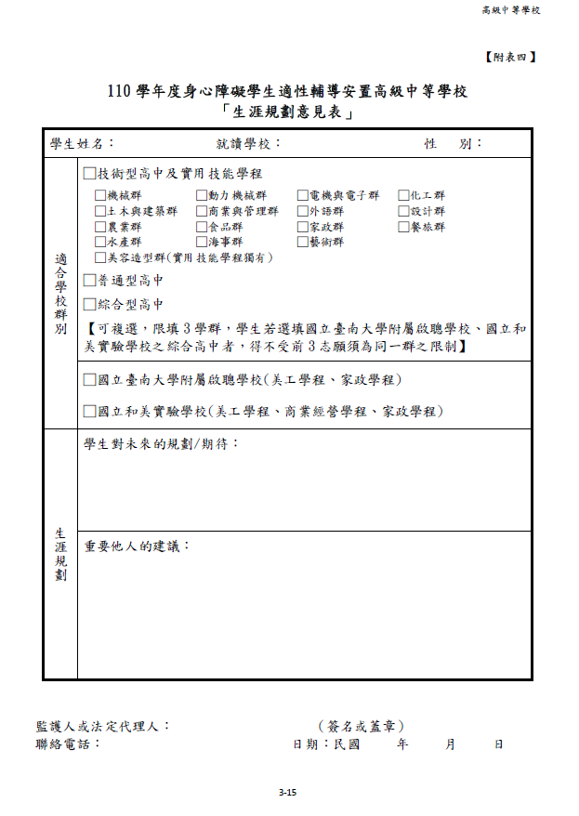

Slide 10
報名
參閱簡章：P3-6
三、報名學生及國中端應繳資料：（如有缺件不受理報名）
(二)學生應繳報名資料
1.學生報名資料檢核表【附表二】。
2.報名表【附表三】。3-13
3.國中學歷（力）證件影印本
4.鑑輔會證明文件。
3-12
5.生涯規劃意見表【附表四】。3-15
6.生涯轉銜建議表【附表五】。3-16
7.學生相關轉銜資料。
8.轉銜輔導及相關會議紀錄。
9.其他佐證資料。

Slide 11
報名
參閱簡章：P3-6、P3-7
四、志願選填方式：
(一)學生依序至多選填三個志願群，且第1～3志願需為同一群，學生若選填國立臺南大學附屬啟聰學校、國立和美實驗學校之綜合高中者，得不受前3志願須為同一群之限制。第4志願起得由其所選擇之三群中選填校科。
(二)在第1～3志願選填時，若學生所選之第一志願群為單科群，則瑛選填第二志願群之校科，將前3志願填滿。
(三)若學生所選之第一志願群及第二志願群皆為單科群，則應選填第三志願群之校科，將前3志願填滿。

Slide 12
報名
參閱簡章：P3-6、P3-7
四、志願選填方式：
(四) 學生選填之志願數至少需達10個校科，至多為30個校科。
(五)若學生選填之三志願群其校科總數未達10個，得依序將三志願群中所有校科選填完畢後，加選第四個志願群或不足額選填。

Slide 13
報名
參閱簡章：P3-6、P3-7
四、志願選填方式：
(六)學生選填之志願得包含下列學校：
1.聽覺障礙及聽覺障礙之多重障礙學生以安置國立臺南大學附屬啟聰學校綜合高中(美工學程、家政學程)為原則，上述學程若尚有餘額，另得安置其他各障礙類別學生。
2.肢體障礙、腦性麻痺及含前述之多重障礙學生以安置國立和美實驗學校綜合高中(美工學程、家政學程、商業經營學程)為原則，上述學程若尚有餘額，另得安置其他各障礙類別學生。

Slide 14
報名
參閱簡章：P3-6、P3-7
四、志願選填方式：
(七)若因選填志願數不足致無法順利安置者，由分區主辦學校安置委員進行晤談作業後完成安置。
(八)安置學校一覽表將於民國109年12月31日(四)公告在身心障礙學生適性輔導安置查詢網站。

Slide 15
晤談作業
參閱簡章：P3-7
一、經分區安置委員會（以下簡稱委員會）審查報名資料，審議學生之身心狀況及其填報之志願，如因選填志願數不足致無法順利安置或不適性者，由分區主辦學校安置委員進行晤談作業。
二、日期及地點：110年4月24日（星期六）前分區主辦學校辦理晤談作業，確定時間及地點由分區主辦學校以晤談通知單【附件一】個別通知原報名國中，並由該國中之教師轉知學生及學生監護人或法定代理人。
三、參加人員：須晤談之學生與國中之教師或輔導教師務必出席，學生監護人或法定代理人應陪同參加晤談。學生監護人或法定代理人未能陪同時，應填寫晤談委託書【附件二】委請原就讀國中之教師、特教組長、輔導主任或學校相關人員參加晤談。

Slide 16
安置作業
參閱簡章：P3-7、P3-8
安置作業按學生選填之所有校科志願依序分發，全部學生自第1志願進行分發作業，如無法順利安置於第1志願者，再依序進行第2志願分發作業，以此類推。
須參加晤談而未出席或不接受晤談建議者，各分區安置委員會得逕予安置，且不得參加餘額安置。
各分區安置委員會之初步安置結果將提交聯合安置委員會確認。
凡依本簡章報名者，不得重複報名身心障礙學生適性輔導安置之「國立特殊教育學校」及「高級中等學校集中式特殊教育班」安置，亦不得參加直轄市自行辦理之適性輔導安置，違者取消本簡章安置資格。

Slide 17
安置結果公告
參閱簡章：P3-8
一、民國110年6月7日（星期一）公告安置結果於身心障礙學生適性輔導安置查詢網站。
二、民國110年6月7日（星期一），分區主辦學校將「安置結果通知單」寄交學生就讀國中轉發學生監護人或法定代理人，並函知直轄市、縣/市政府。
三、民國110年6月9日(星期三)前，分區主辦學校將安置名冊及學生報名資料寄至安置學校。

Slide 18
報到
參閱簡章：P3-8
一、學生參加適性輔導安置得再參加免試入學及特色招生，經由其他入學管道同時錄取者，僅能選擇一項錄取結果報到。
二、民國110年7月7日（星期三）至7月8日（星期四）下午4時前完成報到，學生攜帶「安置結果通知單」及「學歷（力）證件」至安置學校辦理報到。

Slide 19
放棄安置結果
參閱簡章：P3-8
一、依本簡章安置並完成報到之學生，如欲選擇其他入學管道升學者，須於110年7月30日(星期五)前填具本簡章所附之「放棄安置結果聲明書」【附件三】，由學生或學生監護人或法定代理人親送至安置學校辦理放棄安置，否則不得至其他學校辦理重複報到。
二、聲明放棄安置手續完成後，不得以任何理由撤回，且日後不得再參加適性輔導安置，請學生及學生監護人或法定代理人慎重考慮。

Slide 20
餘額安置
參閱簡章：P3-8、P3-9
一、餘額安置
(一)報名餘額安置，應同時符合以下資格者：
1.未曾參加本安置。
2.免試入學、特色招生等其他入學管道皆未獲取。
3.符合本簡章報名資格。
(二)餘額安置名額為適性輔導安置結果公告後所剩之名額，僅限安置國立特殊教育學校、高級中等學校，不含安置高級中等學校集中式特殊教育班。
(三)餘額安置志願選填，無「限定選填至少10志願數以上」之限制。

Slide 21
餘額安置
參閱簡章：P3-8、P3-9
二、民國110年7月7日(星期三)至7月12日(星期一)向原就讀國中完成餘額安置網路報名。國中端於民國110年7月7日(星期三)至7月12日(星期一)將報名表件送達直轄市、縣/市政府教育局（處）。
三、民國110年7月15日（星期四）前，直轄市、縣/市政府教育局（處）完成資料初審後，送分區安置委員會審核安置。
四、民國110年7月23日(星期五)公告安置結果於身心障礙學生適性輔導安置查詢網站。
五、民國110年8月2日(星期一)前(依安置之學校所訂時間為準)，學生攜帶「安置結果通知單」及「學歷(力)證件」至安置學校辦理報到。

Slide 22
注意事項
參閱簡章：P3-9、P3-10
一、報名資格為持有鑑輔會核發之不含智能障礙類證明，並於民國109年12月31日(星期四)前在教育部特殊教育通報網登錄有案之確認個案。
二、「報名資格」與「跨區報名」皆需由學生就讀國中所屬之鑑輔會進行審查。
三、國中之教師或輔導教師應和學生監護人或法定代理人及學生充分溝通，事先認識志願就讀學校環境，俾利學生適性就學。
四、國中階段在家教育學生，符合本簡章報名資格者，於安置報到後，若有在家教育需求
，得依相關規定提出申請。
五、本管道為適性輔導安置，各校得不足額錄取，得另逕予安置或安置至適合學生能力、性向等綜合研判之志願。

Slide 23
注意事項
參閱簡章：P3-9、P3-10
六、安置學校於學生報到手續完成後，應將未報到學生之報名表件寄還國中端。國中端應於民國110年7月30日（星期五）前，將各項完成之轉銜服務資料送至安置學校，並轉銜追蹤輔導至少6個月。
七、志願選填綜合高中之學生，一年級為普通科課程，二年級後之普通及職業相關課程，學生必須充分了解各校之學程科別。每年開設之科別視該校實際選讀人數而定；學生安置之科別亦由該校特殊教育推行委員會決定。
八、本簡章為適性輔導安置高級中等學校，不包含安置高級中等學校集中式特殊教育班。

Slide 24
注意事項
參閱簡章：P3-9、P3-10
九、有關「報名日期及方式」、「安置作業」、「安置結果公告」、「餘額安置」之相關
資訊請參閱身心障礙學生適性輔導安置查詢網站：
(一) 110學年度身心障礙學生適性輔導安置（https://adapt.set.edu.tw/）。
(二) 國教署特教網路中心（https://www.aide.edu.tw/）。
(三) 國立和美實驗學校（http://www.nhes.edu.tw/）。

Slide 25
注意事項
參閱簡章：P3-9、P3-10
十、110學年度身心障礙學生適性輔導安置自辦區跨區原則，如下：
(一)臺北市：
1.臺北市以該市國民中學畢業學生為主要安置對象(不限戶籍所在地)。
2.倘非就讀臺北市國中，以設籍臺北市並有居住事實者為安置對象。
3.有意願就讀臺北啟聰學校之聽覺障礙類學生及臺北啟明學校之視覺障礙類學生，請
分別依「臺北市立啟聰學校普通型及技術型高中招生簡章」及「視覺障礙學生安置
臺北市立啟明學校高中高職簡章」辦理。
(二)新北市：
1.新北市同意他縣市學生區安置於該市轄內學校。
2.新北市協助安置身心障礙學生於國立臺灣師範大學附屬高級中學、國立政治大學附屬
高級中學及國立華僑高級中等學校3所國立學校。

Slide 26
注意事項
參閱簡章：P3-9、P3-10
十、110學年度身心障礙學生適性輔導安置自辦區跨區原則，如下：
(三)桃園市：
1.桃園市同意他縣市學生區安置於該市轄內學校。
2.桃園市協助安置身心障礙學生於國立臺北科技大學附屬桃園農工高級中等學校 及
國立中央大學附屬中壢高級中學2所國立學校。
(四)臺中市：
1.臺中市國中畢業或具同等學力，且設籍臺中市並有居住事實者，優先安置。
2.報名臺中市立啟聰學校之聽覺障礙類學生及臺中市立啟明學校之視覺障礙類學生不
在前述限制。
3.臺中市協助安置身心障礙學生於國立中興大學附屬高級中學、國立中興大學附屬臺
中高級農業職業學校及國立中科實驗高級中學3所國立學校。

Slide 27
注意事項
參閱簡章：P3-9、P3-10
十、110學年度身心障礙學生適性輔導安置自辦區跨區原則，如下：
(五)高雄市：
1.高雄市同意他縣市學生區安置於該市轄內學校。
2.非該市轄內國中視覺障礙類學生及聽覺障礙類學生得報名高雄市立楠梓特殊學校。
3.高雄市協助安置身心障礙學生於高雄市轄內教育部主管之國、私立高級中等學校。
十一、報名110學年度臺北市、新北市、桃園市、臺中市、高雄市自辦區，請向該區索取
簡章報名，並配合該區相關規定及期程作業。
十二、其他未盡事宜，依聯合安置委員會會議決議結果辦理

Slide 28
